Slide 1
宁波大学医学院附属医院老年中国老年医学学会老年医疗照护培训基地简介
基地负责人：盛芝仁
2021年11月

Slide 2

一、医院规模——医院简介
宁波大学医学院附属医院建于1951年， 是一所集医疗、教学、 科研及预防保健为一体的三级甲等综合医院。开放床位1100张。

Slide 3
一、医院规模——护理学科
宁波市医疗卫生品牌学科
（经费1000万元）
2018年
宁波市医学重点学科
（经费225万元）
护理骨干出国学习
2016年
国内学习交流
2010年
宁波市医学重点学科
（经费375万元）
2007年
宁波市医学重点扶持学科（经费45万元）
老年护理为学科主攻方向

Slide 4

二、基地负责人简介
中华护理学会：理事 、护理管理委员会委员
浙江省护理学会：副秘书长、 护理管理委员会副主委
宁波市护理学会：理事长、康复护理委员会主任委员
宁波老年医学学会护理分会主任委员
宁波市医学重点学科《护理学》带头人
主持举办国家级、省级继续项目9项，主持和参与市厅级科研25项，发表论文77篇，其中SCI及中华级期刊24篇，主编（其中人卫版2部）和参编教材12部，国家实用新型专利5项，转化1项，荣获省市科技进步奖三等奖3项，学术论文获奖8篇，软件著作权4项（获首届浙江省护理创新大赛二等奖）。《护理与康复》、《解放军护理杂志》、《现代实用医学》等杂志编委
荣获中华护理学会首届杰出护理工作者
获宁波市优秀科技工作者
宁波市“最美科技追梦人”
盛芝仁
护理学科首席专家
主任护师、教授
硕士生导师

Slide 5


三、基地建设情况
2018年4月21日，在山西太原第四届中国老年医学与科技创新大会暨中国老年健康与养老产业博览会上进行首批“老年医学培训基地”授牌仪式，宁大附院荣获全国首批12家老年医疗照护培训基地之一。

Slide 6

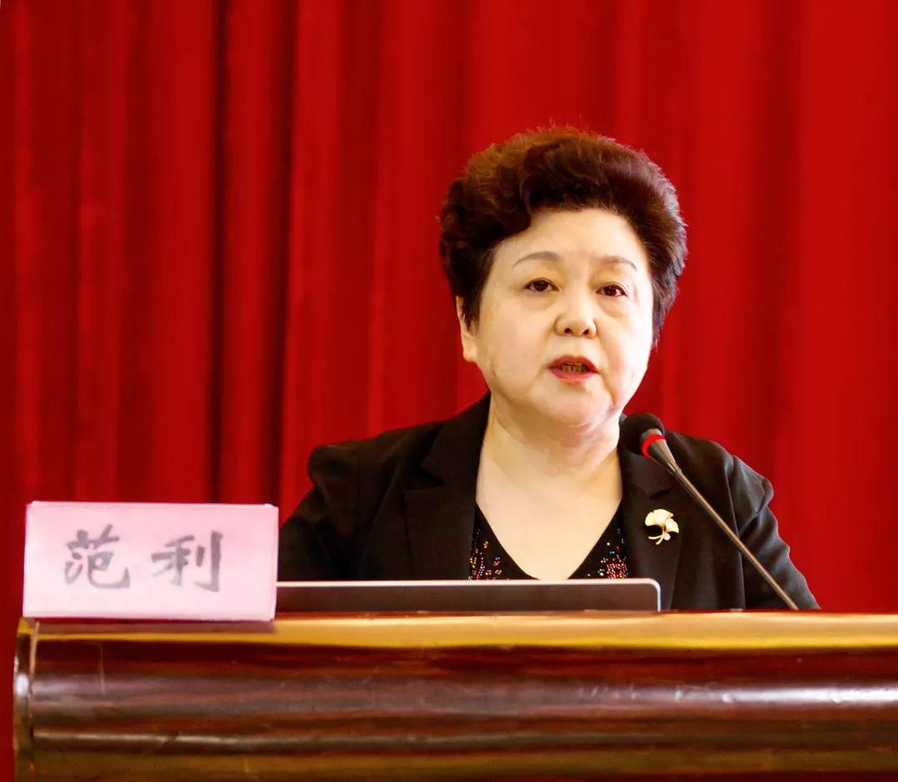
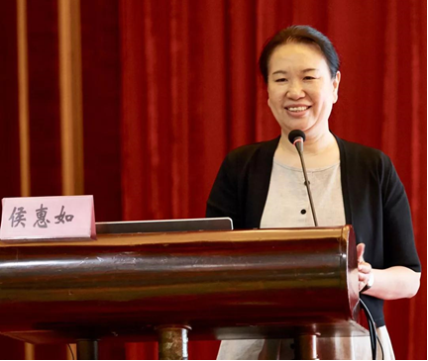
三、基地建设情况
范利会长精彩授课《老龄化社会面临的机遇和挑战》
侯惠如主任作《老年照护师规范》标准解读
2019年5月25日，中国老年医学学会2019年第三期《老年照护师》培训班（宁波）启动会举行

Slide 7
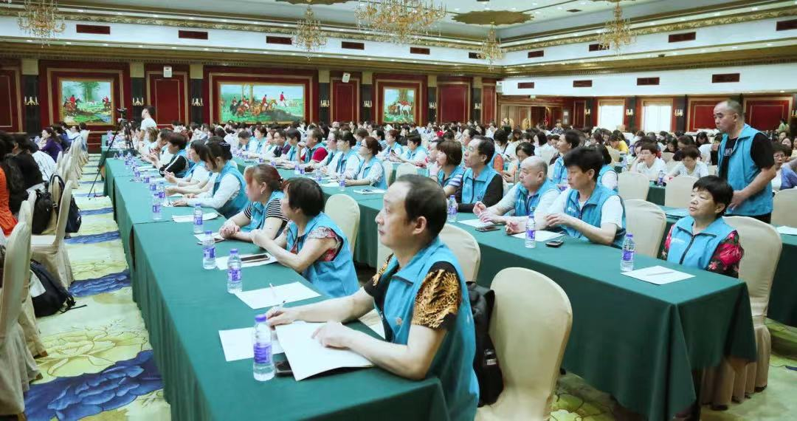
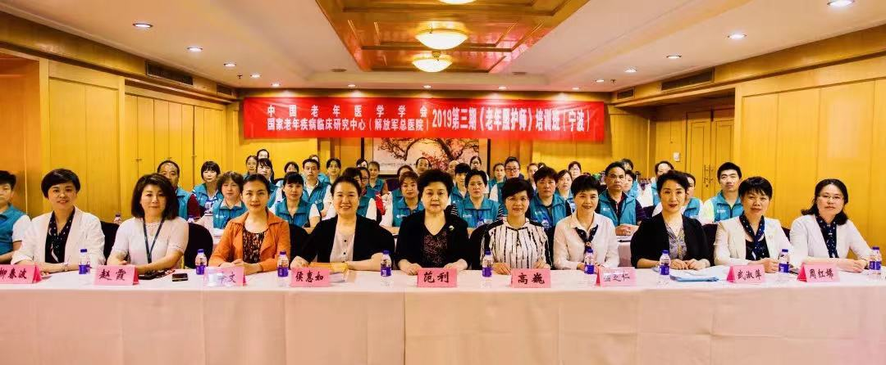
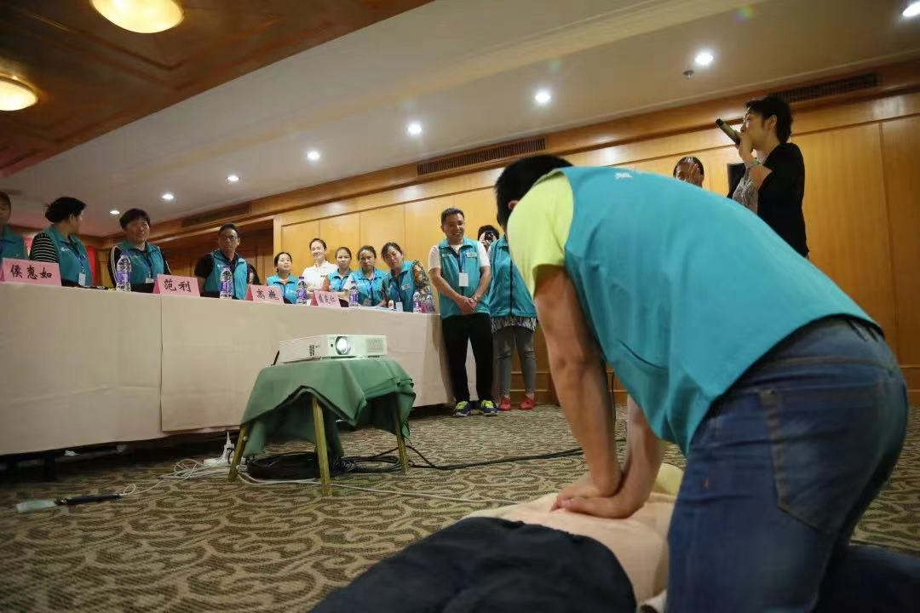
三、基地建设情况
学员听课掠影
中国老年医学学会2019年第三期《老年照护师》培训班（宁波）开班合影
学员技能操作掠影

Slide 8
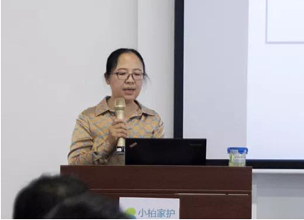
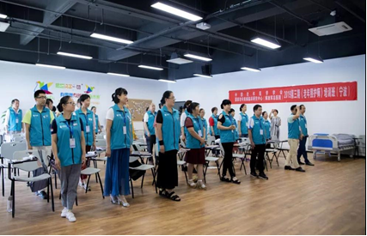
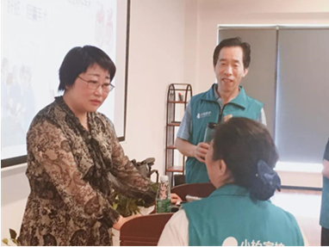
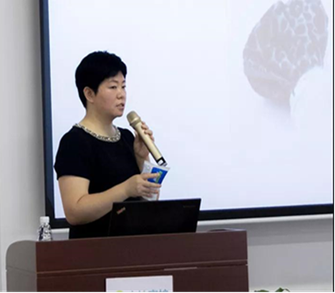
三、基地建设情况
2019年6月16日，我院老年医疗照护师培训基地第二阶段课程如期进行。来自北京解放军总医院第二医学中心心血管内科护士长刘玉春、第一医学中心骨科护士长苏晓静和第二医学中心老年综合外科护士长王彬3位老年照护培训专家进行授课。

Slide 9
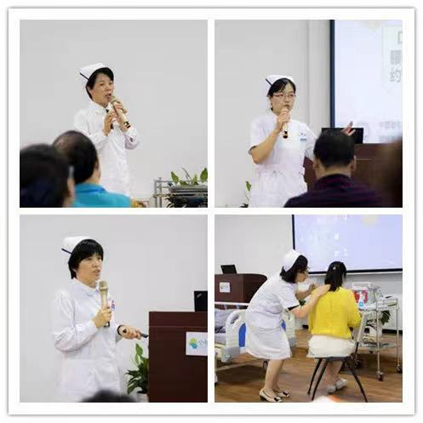
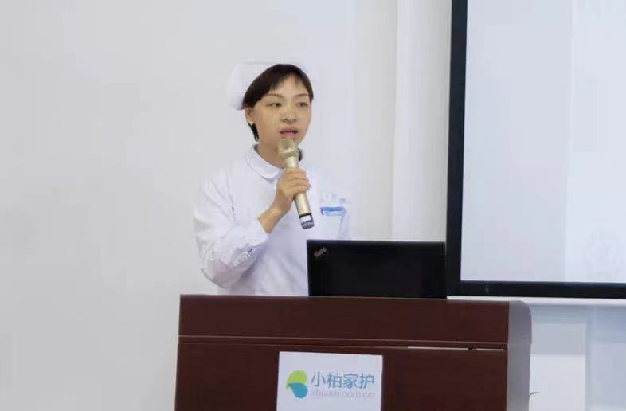
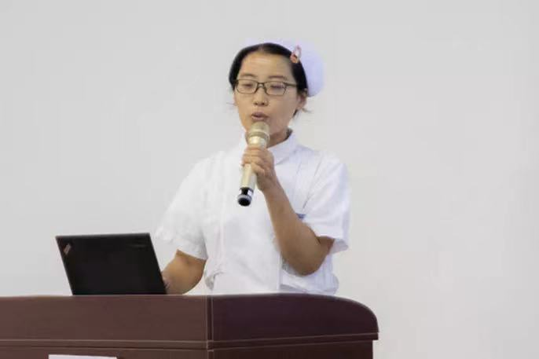
三、基地建设情况
老年医疗照护师培训基地第二阶段课程：我院陈娅莉、陈明君、苏青雯及陈冲护士长、专科护士戴娅莉、张华进行精彩授课。

Slide 10
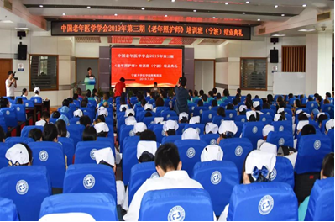
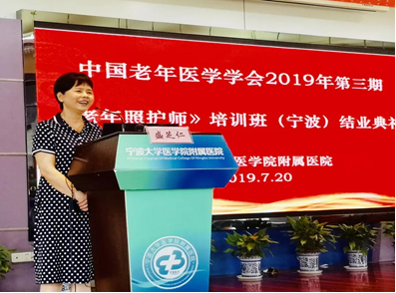
三、基地建设情况
2019年7月20日，中国老年医学学会2019年第三期《老年照护师》培训班（宁波）结业典礼
中国老年医学学会老年照护培训基地（宁波）负责人 盛芝仁主持会议

Slide 11
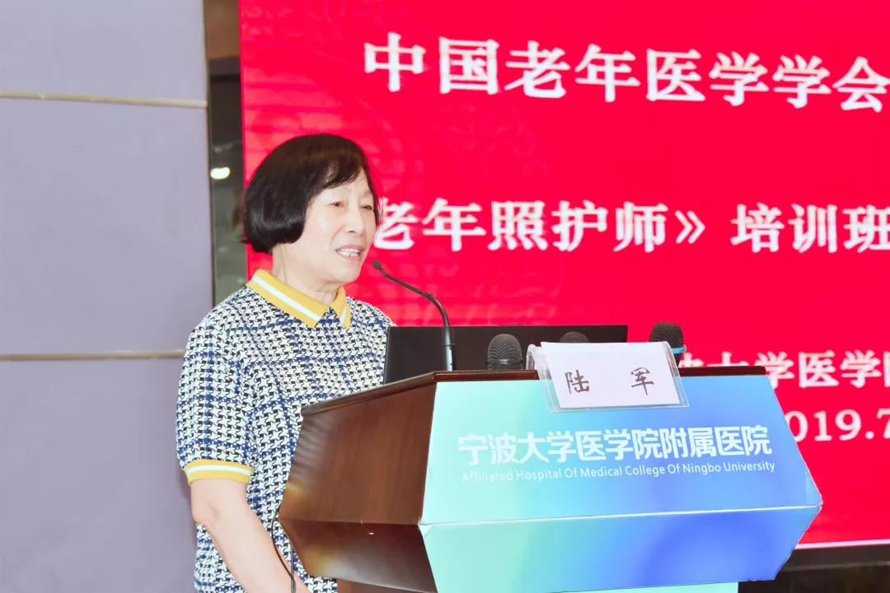
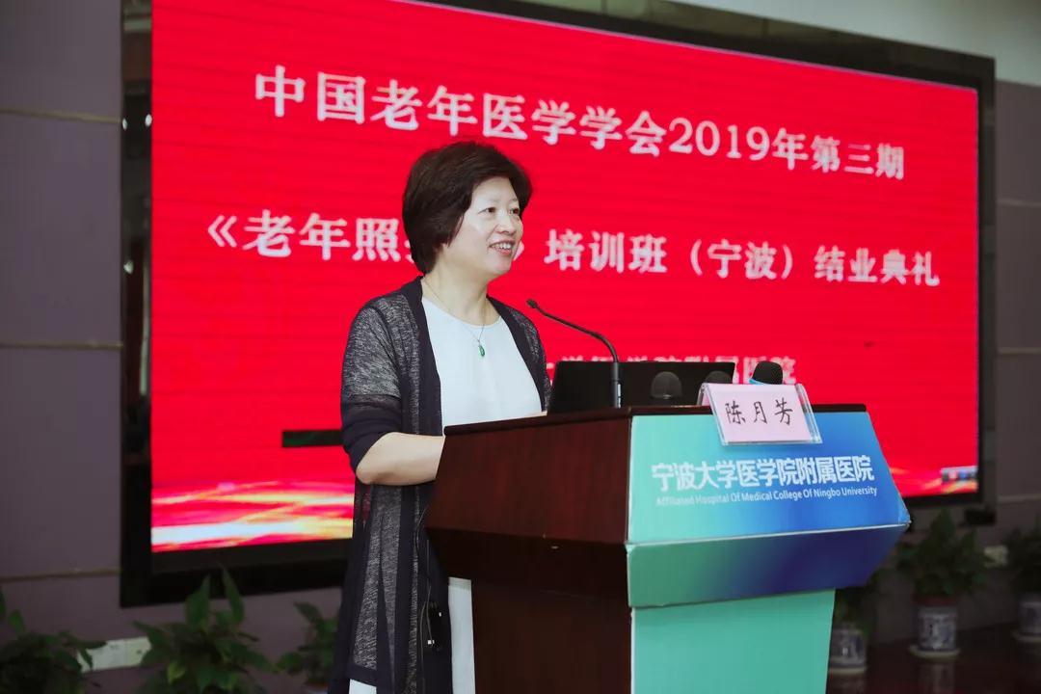
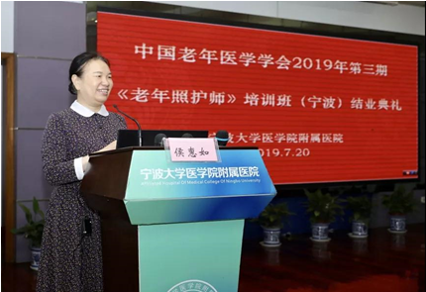
三、基地建设情况
解放军总医院老年护理专科中心主任侯惠如宣布获得证书学员名单
中国老年医学学会副会长陆军致辞
宁波市卫健委副主任陈月芳致辞

Slide 12
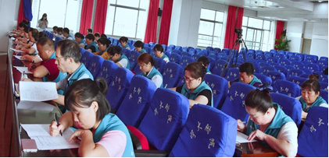
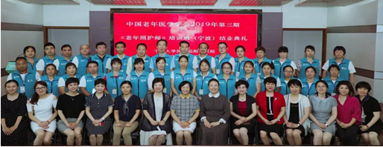
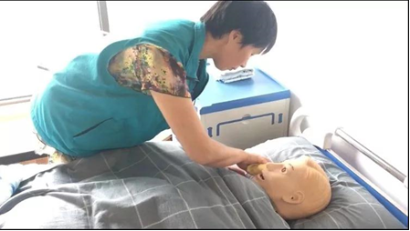
三、基地建设情况
学员理论考试
中国老年医学学会2019年第三期《老年照护师》培训班（宁波）结业典礼 领导和首批学员合影
学员操作考试

Slide 13
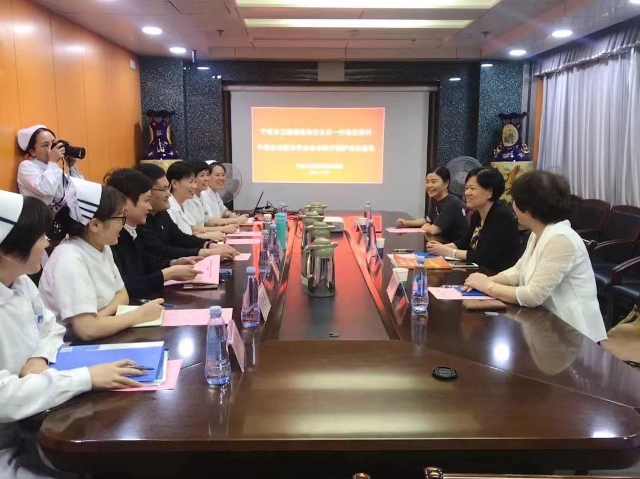

三、基地建设情况
2019年9月23日，宁波市卫健委党委书记、主任张南芬，副主任陈月芳，老龄与妇幼处处长卢婉君一行来我院走访慰问中国老年医学学会老年医疗照护培训基地（宁波）对我院前期建设工作取得的成效给予了充分肯定，并给予宁大附院5万元基地建设资金。

Slide 14

结束语
宁大附院老年医疗照护培训基地将不忘初心，助力健康宁波行动，大力发展老年医疗照护服务，让老年人老有所依，老有所养。并在解放军总医院的统一规划下，培养有情怀，有爱心，有规范，有知识，有技能的老年照护人才，共同促进老年健康事业发展！
打造宁波特色，助力健康养老！

